Slide 1

ΤΜΗΜΑ ΕΠΙΚΟΙΝΩΝΙΑΣ ΚΑΙ ΨΗΦΙΑΚΩΝ ΜΕΣΩΝ ΠΑΝΕΠΙΣΤΗΜΙΟ ΔΥΤΙΚΗΣ ΜΑΚΕΔΟΝΙΑΣ
ΕΙΣΑΓΩΓΗ ΣΤΗ ΔΗΜΟΣΙΟΓΡΑΦΙΑ Διδάσκουσα: ΕΛΕΝΗ ΤΣΑΛΚΑΤΙΔΟΥ tsalkatidou@yahoo.com, aff02240@uowm.gr

Slide 2
Τι είναι «είδηση»; - Ορισμός
Η είδηση είναι το «νέο» (Πασαλάρης, 1984)
Πώς, όμως, διαχωρίζουμε τις «ειδήσεις» από τα «νέα»;
Η είδηση είναι η πληροφορία για κάποιο γεγονός που είναι νέο, σημαντικό, πρωτοφανές ή ασυνήθιστο και ενδιαφέρει μεγάλη μερίδα του κόσμου
Όσο περισσότερες ειδησεογραφικές αξίες συγκεντρώνει μια είδηση τόσο πολυτιμότερη είναι

Slide 3
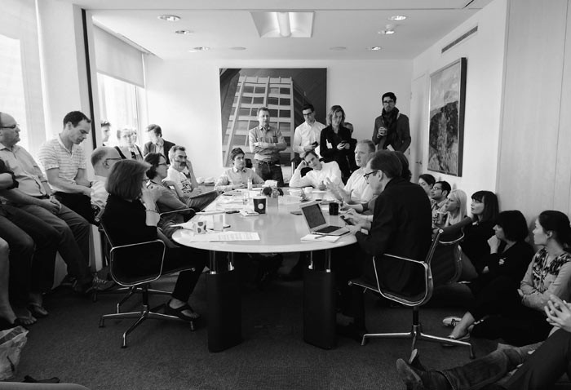
ΕΙΔΗΣΗ ΚΑΙ ΙΕΡΑΡΧΗΣΗ ΕΙΔΗΣΕΩΝ

Slide 4
Με βάση ποια κριτήρια επιλέγουμε τις ειδήσεις;
Ειδησεογραφικές αξίες (News Values)
Σπουδαιότητα
Επικαιρότητα της είδησης
Γεωγραφική εγγύτητα
Συνάφεια
Πολιτισμική συνάφεια
Συγκρούσεις
Δραματικότητα – Συγκίνηση – Ανθρώπινο ενδιαφέρον
Αναφορά σε διακεκριμένα πρόσωπα
Απρόσμενο
Σπάνιο

Slide 5
Ειδήσεις που δεν μένουν έξω
Οι ειδήσεις που έχουν προσωπικό ενδιαφέρον (π.χ. όσες αναφέρονται σε γνωστά και σπουδαία πρόσωπα) → Στοιχείο της σπουδαιότητας
Οι ειδήσεις που έχουν οικονομικό ενδιαφέρον (π.χ. φορολογίες, εκπτώσεις, υποτιμήσεις νομισμάτων, καθορισμοί μισθών, συλλογικές συμβάσεις κ.τ.λ.)
Οι ειδήσεις που έχουν σεξουαλικό ενδιαφέρον (π.χ. απαγωγές, βιασμοί, ερωτικές ιστορίες, επιστημονικές έρευνες για τη γενετήσια συμπεριφορά κ.τ.λ.)
Οι συγκρούσεις κάθε λογής, όπως συγκρούσεις ανθρώπου με άνθρωπο, ανθρώπου με τη φύση, ανθρώπου με την κοινωνία και το νόμο, ιδεολογικές συγκρούσεις κ.τ.λ.
Οι ειδήσεις που έχουν τα στοιχεία του σπάνιου, του ασυνήθιστου, του απροσδόκητου και του παράξενου

Slide 6
Ειδήσεις που δεν μένουν έξω
6) Οι ηρωικές πράξεις σε όλα τα πεδία της ανθρώπινης δραστηριότητα, σωματικής, πνευματικής και ψυχικής
7) Οι εκκρεμείς υποθέσεις, όπως οι περιπέτειες κάθε είδους, οι εξερευνήσεις, οι επιχειρήσεις διασώσεων, οι μεγάλες δίκες, οι δραπετεύσεις κ.τ.λ.
8) Οι ειδήσεις που έχουν ανθρώπινο ενδιαφέρον, δηλαδή, οι ιστορίες της καθημερινής ζωής που συγκινούν τον απλό άνθρωπο
9) Οι ειδήσεις που αναφέρονται σε ισχυρά σύνολα, όπως οργανώσεις, αιρέσεις, αθλητικές ομάδες, κόμματα κ.τ.λ.
10) Οι εφευρέσεις και οι ανακαλύψεις (Πασαλάρης, 1984)

Slide 7
Πώς ιεραρχούμε τις ειδήσεις; Τα 4 «Ε» και τα «Σ»
ΕΠΙΚΑΙΡΟΤΗΤΑ: Η είδηση είναι ενδιαφέρουσα και καυτή μόνο όταν είναι φρέσκια, της ώρας
ΕΓΓΥΤΗΤΑ: Όσο πιο κοντά μας διαδραματίζεται ένα γεγονός τόσο πιο ενδιαφέρον είναι
ΣΠΟΥΔΑΙΟΤΗΤΑ: Όσο περισσότερο κόσμο ενδιαφέρει μια είδηση τόσο πιο σπουδαία είναι
ΣΠΑΝΙΟΤΗΤΑ: Όσο περισσότερο οι ειδήσεις έχουν μέσα τους το στοιχείο της σπανιότητας και της παραδοξότητας τόσο πιο ελκυστικές είναι

Slide 8
Πώς ιεραρχούμε τις ειδήσεις; Τα 4 «Ε» και τα «Σ»
ΕΚΡΗΚΤΚΟΤΗΤΑ: Είναι το στοιχείο που προσελκύει ιδιαίτερα το ανδρικό κοινό. Τη βρίσκουμε σε όλες τις ειδήσεις που αφορούν συγκρούσεις μεταξύ ανθρώπων, αθλητικών ομάδων, ιδεών κ.τ.λ.
ΕΚΚΡΕΜΟΤΗΤΑ: Όπως στο θέατρο ο θεατής προσπαθεί να μαντέψει το τέλος του έργου έτσι και ο αναγνώστης τρελαίνεται να συζητάει ζωηρά και να προβλέπει τις αναμενόμενες εξελίξεις σε μια σειρά γεγονότων
ΣΥΓΚΙΝΗΣΗ: Εάν η εκρηκτικότητα είναι το στοιχείο που τραβά τους άνδρες, η «συγκίνηση» είναι το δέλεαρ των ειδήσεων για τις γυναίκες
ΣΥΝΕΠΕΙΑ: Κάθε γεγονός έχει τις μικρές ή μεγάλες συνέπειές του (Πασαλάρης, 1984)

Slide 9
Τι πρέπει να περιλαμβάνει μια καλή ειδησεογραφική ιστορία;
Οκτώ συστατικά της είδησης
Εστίαση
Ειδησεογραφική αξία
Δεδομένα
Πηγές
Σαφήνεια
Απαντήσεις
Κοινό
Δεοντολογία

Slide 10
Τι πρέπει να περιλαμβάνει μια καλή ειδησεογραφική ιστορία;
Εστίαση: Εστίαση είναι η κεντρική ιδέα της είδησης. Όταν ετοιμάζουμε ένα θέμα, είναι σημαντικό να θέτουμε το ερώτημα: ποιο είναι το θέμα της ιστορίας; Τι θα πρέπει να συγκρατήσει το κοινό όταν διαβάζει, ακούει ή παρακολουθεί την είδηση; - Θέμα vs. Εστίαση. [π.χ. χιονοθύελλα – διακοπή ρεύματος]
Ειδησεογραφική αξία: [βλ. παραπάνω]
Δεδομένα: Επαληθευμένες πληροφορίες σχετικές με την είδηση [π.χ. ώρα διεξαγωγής μιας εκδήλωσης]
Πηγές: [βλ. παραπάνω] Όσο περισσότερες, τόσο καλύτερα – Αξιοπιστία των πηγών

Slide 11
Τι πρέπει να περιλαμβάνει μια καλή ειδησεογραφική ιστορία;
Σαφήνεια: Απλός, σαφής και περιεκτικός λόγος. – Το αντίθετο του συγκεχυμένου, του ασαφούς και του δυσνόητου
Απαντήσεις: Πρέπει να απαντάει σε έξι ερωτήσεις: Ποιος, Τι, Πότε, Πού, Γιατί και Πώς
Κοινό: Οι ειδήσεις αφορούν πάντα το κοινό (μέγεθος, γεωγραφία, εξειδικευμένα ακροατήρια)
Δεοντολογία: Εφαρμογή των κανόνων και αρχών της δημοσιογραφίας

Slide 12
Tweet ειδησεογραφικού μέσου για χιονοθύελλα στη δυτική Μακεδονία
Η ΔΕΗ αναφέρει πρόβλημα στην Κοζάνη λόγω βλάβης σε καλώδια υψηλής τάσης που προκλήθηκε από τη χιονοθύελλα. Η αποκατάσταση αναμένεται ως τη 1 μ.μ. #kozanitwra (157 χαρακτήρες)
Εστίαση: Διακοπή ρεύματος
Ειδησεογραφική αξία: Επίκαιρη, γεωγραφική εγγύτητα, ασυνήθιστη, συναφής (με τη χιονοθύελλα)
Δεδομένα: Αιτία βλάβης, ώρα αποκατάστασης
Πηγές: ΔΕΗ
Σαφήνεια: Απλή διατύπωση
Απαντήσεις: Σχετικά με το είδος του προβλήματος και τον χρόνο επίλυσής του
Κοινό: Κάτοικοι της Κοζάνης και ΠΔΜ
Δεοντολογία: Πηγές

Slide 13
Βασικές τεχνικές συγγραφής της είδησης
Πριν από τα τέλη του 19ου αιώνα, οι ρεπόρτερς έγραφαν τις ειδήσεις τους σύμφωνα με τη χρονολογική σειρά των γεγονότων
παράδειγμα: «Κατά την χθεσινήν συνεδρίασην της Βουλής πρώτος έλαβε τον λόγον ο βουλευτής της μειοψηφίας τάδε, ο οποίος εξαπέλυσε επίθεσιν κατά της κυβερνήσεως…», ώσπου στην τελευταία παράγραφο περιγράφεται η ψηφοφορία επί θέματος εμπιστοσύνης και αναγγέλλεται η… ανατροπή της κυβέρνησης
Όταν το 1880 το τηλεγράφημα μπήκε στην υπηρεσία της δημοσιογραφίας, τότε το πρόβλημα του LEAD (αρχή της είδησης) λύθηκε με τη λεγόμενη ειδησεογραφική περίληψη (SUMMARY LEAD). Επειδή το τηλεγράφημα στοίχιζε τότε ένα σωρό λεφτά, ο ρεπόρτερ έδινε αμέσως την ουσία της είδησης σε πολύ λίγες λέξεις
Η πρώτη παράγραφος περιείχε το μήνυμα και ακολουθούσαν οι άλλες παράγραφοι με τις λεπτομέρειες. Η είδηση, δηλαδή, έπαιρνε τη μορφή, που ονομάστηκε «αναστραμμένη πυραμίδα» (Πασαλάρης, 1984)

Slide 14
Βασικές τεχνικές συγγραφής της είδησης
1. Ανεστραμμένη πυραμίδα (inverted pyramid): Δομή άρθρου κατά την οποία οι πιο σημαντικές πληροφορίες τοποθετούνται στην αρχή (κορυφή) και οι λιγότερο σημαντικές ακολουθούν στις επόμενες παραγράφους
2. Εισαγωγική παράγραφος (lead): Τα 5W + 1H (Who, What, Where, When, Why, How ή Ποιος, Έκανε Τι, Πού, Πότε, Γιατί, Πώς) → Η εισαγωγική παράγραφος πρέπει να απαντά σε αυτές τις βασικές ερωτήσεις. Η έκταση του lead είναι περίπου 30 λέξεις
3. Σαφήνεια, ακρίβεια, απλή γλώσσα. Οι δημοσιογράφοι πρέπει να γράφουν με τρόπο που να είναι άμεσα κατανοητός.
4. Χρήση παραθέσεων (Quotes). Οι παραθέσεις μπορούν να προσθέσουν αυθεντικότητα και να εμπλουτίσουν την πληροφόρηση

Slide 15
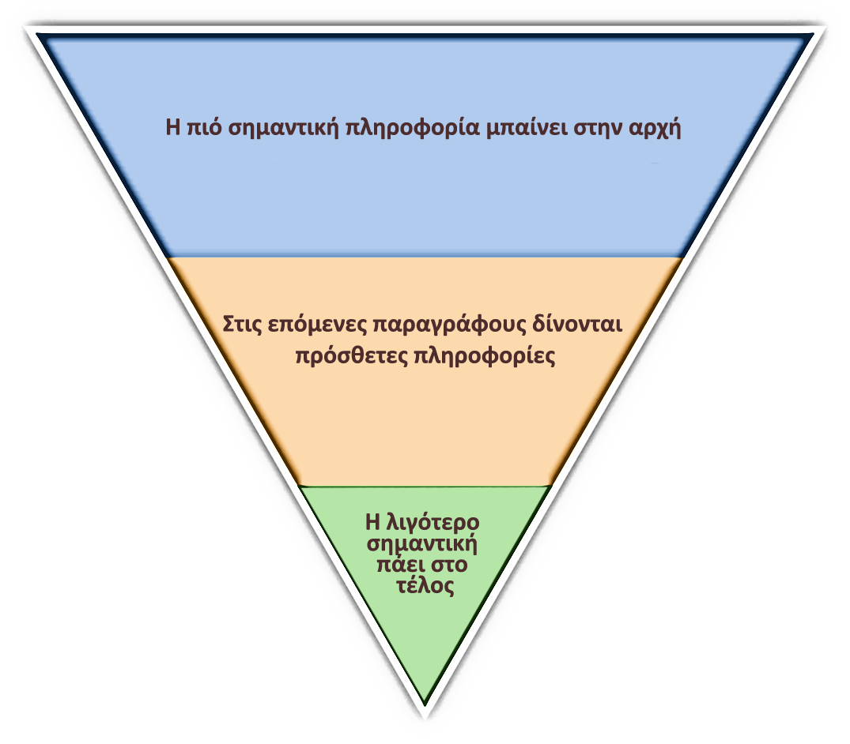
Ανεστραμμένη Πυραμίδα & Lead
Αρχίζει από το πιο σημαντικό και προχωρεί στο λιγότερο σημαντικό
Η πρώτη παράγραφος (lead) περιλαμβάνει τις πιο σημαντικές πληροφορίες (5Ws & H)
Οι επόμενες παράγραφοι παρουσιάζουν πρόσθετες σημαντικές πληροφορίες
Οι τελευταίες παράγραφοι παρουσιάζουν τις λιγότερο σημαντικές πληροφορίες και μπορούν να κοπούν

Slide 16
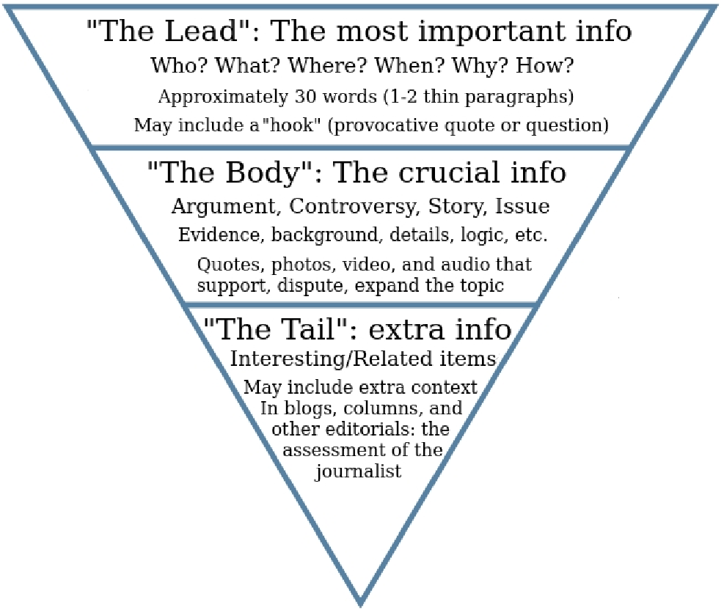

Slide 17

Το Lead
Προκειμένου να είναι σίγουρος ότι οι παραδόσεις του θα φτάσουν εγκαίρως για τα Χριστούγεννα, ο Άγιος Βασίλης ψάχνει να προσλάβει 300 προσωρινά ξωτικά την εβδομάδα πριν από τα Χριστούγεννα για να βοηθήσει με τη διανομή του δώρου σε όλο τον κόσμο στις εγκαταστάσεις του στον Βόρειο Πόλο.
Λίγες μέρες πριν από τα Χριστούγεννα, ο Άγιος Βασίλης ψάχνει να προσλάβει 300 ξωτικά για να τον βοηθήσουν με τη διανομή του δώρου σε όλο τον κόσμο. Τα ξωτικά θα έχουν ως έδρα τις εγκαταστάσεις του στον Βόρειο Πόλο. – 39 λέξεις.
Ποιος (Who);
Τι (What);
Πότε (When);
Πού (Where);
Πώς (How);
Γιατί (Why);
Το lead είναι η εισαγωγική παράγραφος ενός δημοσιογραφικού κειμένου, η οποία μας αποκαλύπτει τις βασικές πληροφορίες που χρειάζεται να ξέρουμε για την είδηση.
Συνήθως πρόκειται για μία ή δύο
Το lead είναι το «δόλωμα» θα λέγαμε ώστε κάποιος να διαβάσει το κείμενό μας ή να ακούσει το ρεπορτάζ μας και θα πρέπει να αποκαλύπτει τις βασικές πληροφορίες που απαντούν στα βασικά ερωτήματα – ποιος, τι, πού, πότε, γιατί και πώς.

Slide 18
Το Lead – Γενικοί κανόνες
Η έκταση του κειμένου πρέπει να είναι περίπου 30 λέξεις
Το lead πρέπει να είναι μια πρόταση, δηλαδή δεν βάζουμε τελεία
Χρησιμοποιούμε μια κύρια πρόταση και πολλές δευτερεύουσες
Δευτερεύουσα πρόταση λέγεται η πρόταση που δεν μπορεί να σταθεί μόνη της στο λόγο, αλλά εξαρτάται από μια κύρια ή από μια άλλη δευτερεύουσα της οποίας συμπληρώνει το νόημα.
Χρησιμοποιούμε ενεργητική φωνή, αποφεύγουμε την παθητική
Απλές λέξεις, όχι επίθετα, όχι σχόλια
Όχι πομπώδεις εκφράσεις και φράσεις – κλισέ
Δεν ξεκινάμε με αριθμό, εκτός και αν αποτελεί είδηση
Χρησιμοποιούμε αόριστο και ενεστώτα
Αποφεύγουμε τις μετοχές για να είναι πιο απλός ο λόγος (Πασαλάρης, 1984)

Slide 19
Σαφήνεια στη δημοσιογραφική γραφή
Αποφεύγουμε τις πολλές διαδοχικές γενικές πτώσεις Παράδειγμα: «Έκτακτα μέτρα έλαβαν χθες οι ευρωπαϊκές χώρες για τον πόλεμο στην Ουκρανία ύστερα από απόφαση των Υπουργών Εξωτερικών των κρατών μελών της Ευρωπαϊκής Ένωσης». Αλλά: «Οι Υπουργοί Εξωτερικών των κρατών μελών της Ευρ. Ένωσης αποφάσισαν χθες τη λήψη έκτακτων μέτρων για τον πόλεμο στην Ουκρανία»

Slide 20
ΑΣΚΗΣΕΙΣ ΣΤΗΝ ΑΙΘΟΥΣΑ
Επιλογή και ιεράρχηση ειδήσεων
Σύνταξη lead με βάση πληροφορίες που συγκεντρώθηκαν από ρεπορτάζ

